Slide 1
ذو الحجة 12
روضة العز 2017

Slide 2
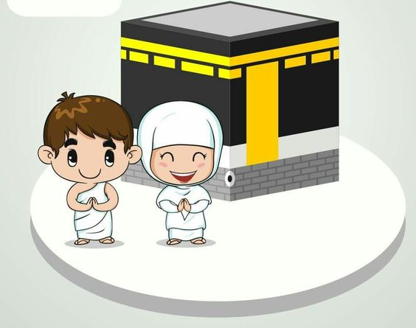
ذو الحجة 12
روضة العز 2017

Slide 3
ذو القعدة 11
روضة العز 2017

Slide 4
شوال
10
روضة العز 2017

Slide 5
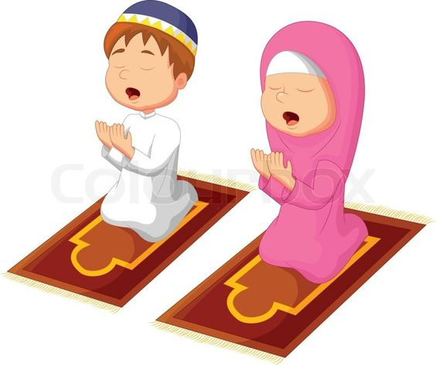
رمضان
9
روضة العز 2017

Slide 6
شعبان
8
روضة العز 2017

Slide 7
رجب
7
روضة العز 2017

Slide 8
جماد ثاني
6
روضة العز 2017

Slide 9
جماد أول
5
روضة العز 2017

Slide 10
ربيع ثاني
4
روضة العز 2017

Slide 11
ربيع أول
3
روضة العز 2017

Slide 12
صـفـر
2
روضة العز 2017

Slide 13
محرم
1
روضة العز 2017

Slide 14
السبت
1
روضة العز 2017

Slide 15
الاحــد
2
روضة العز 2017

Slide 16
الاثنين
3
روضة العز 2017

Slide 17
الثلاثاء
4
روضة العز 2017

Slide 18
الاربعاء
5
روضة العز 2017

Slide 19
الخميس
6
روضة العز 2017

Slide 20
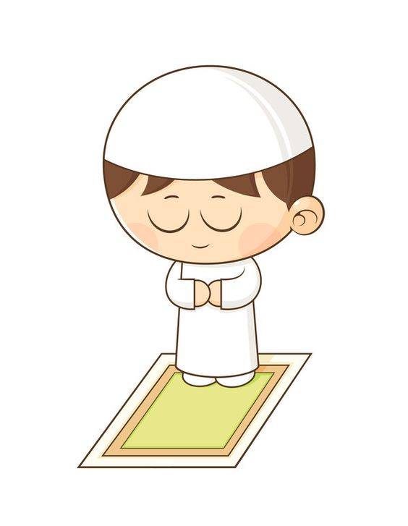
الجمعة
7
روضة العز 2017

